Slide 1
Конвенция
о правах ребенка

Slide 3
Красная шапочка

Slide 4
Право на жизнь

Slide 5
Книга сказок
…Карло вошел в каморку, сел на единственный стул у безногого стола и, потерев так и эдак полено, начал вырезать из него куклу. «Как бы мне её назвать? – раздумывал Карло. - Назову-ка я её Буратино. Это имя принесет мне счастье…»

Slide 6
Золотой ключик или Приключения Буратино

Slide 7
Право на имя

Slide 8
Заюшкина избушка

Slide 9
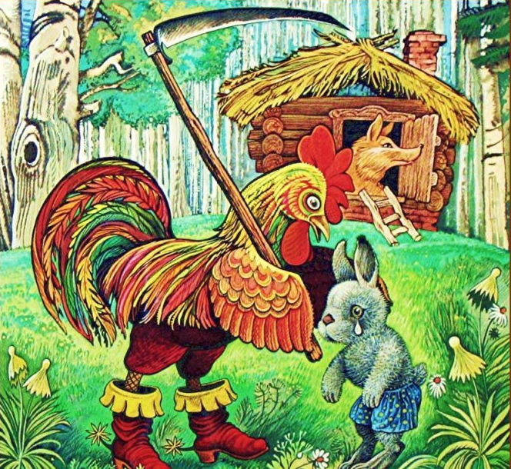
Право на неприкосновенность
жилища

Slide 10
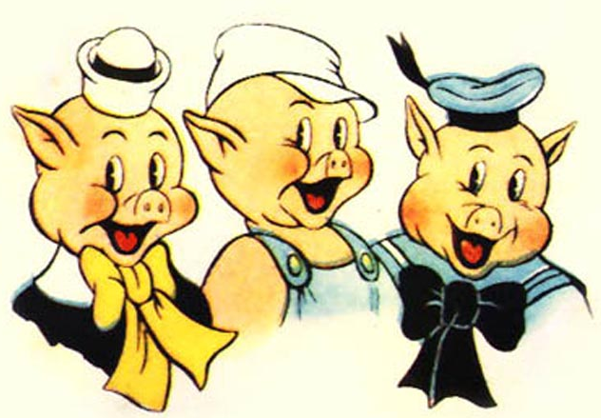
Три поросенка

Slide 11
Книга сказок
…Глядь, а у Снегурочки губы порозовели, глазки открылись; смотрит она на стариков и улыбается. Потом закивала она головкой, зашевелила ручками, ножками , стряхнула с себя снег – и вышла из сугроба живая девочка.
…Не нарадуются старики на дочку, души в ней не чают. Растет дочка и умная, и смышленая, и веселая. И работа у Снегурочки в руках спорится, а песню поет – заслушаешься…

Slide 12
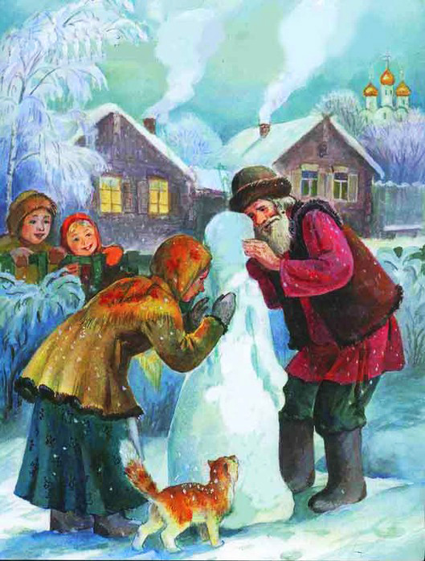
Право
на воспитание
в семейном окружении

Slide 13
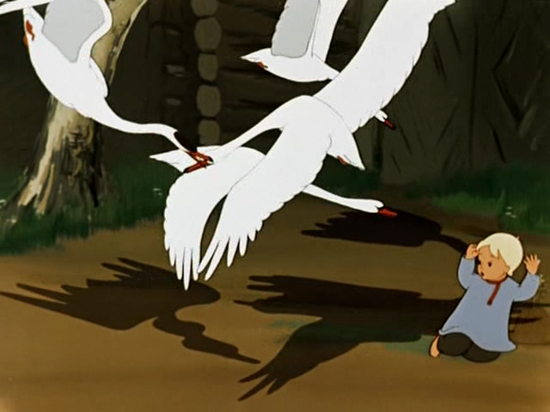
Гуси - лебеди

Slide 14
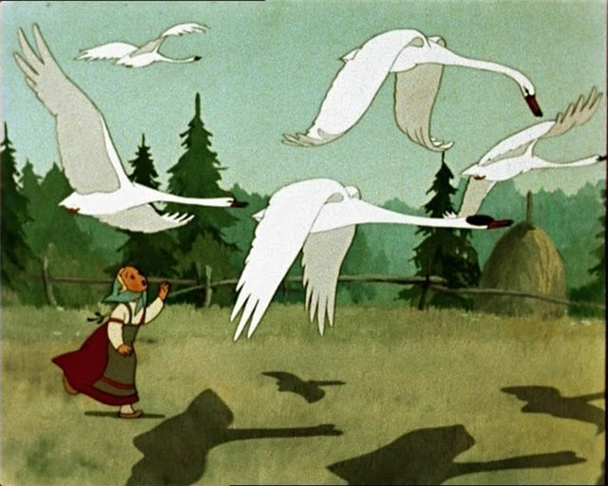
Право не разлучаться
с родителями

Slide 15
Дети любой национальности
имеют равные права,
и могут общаться на своем родном языке.

Slide 16
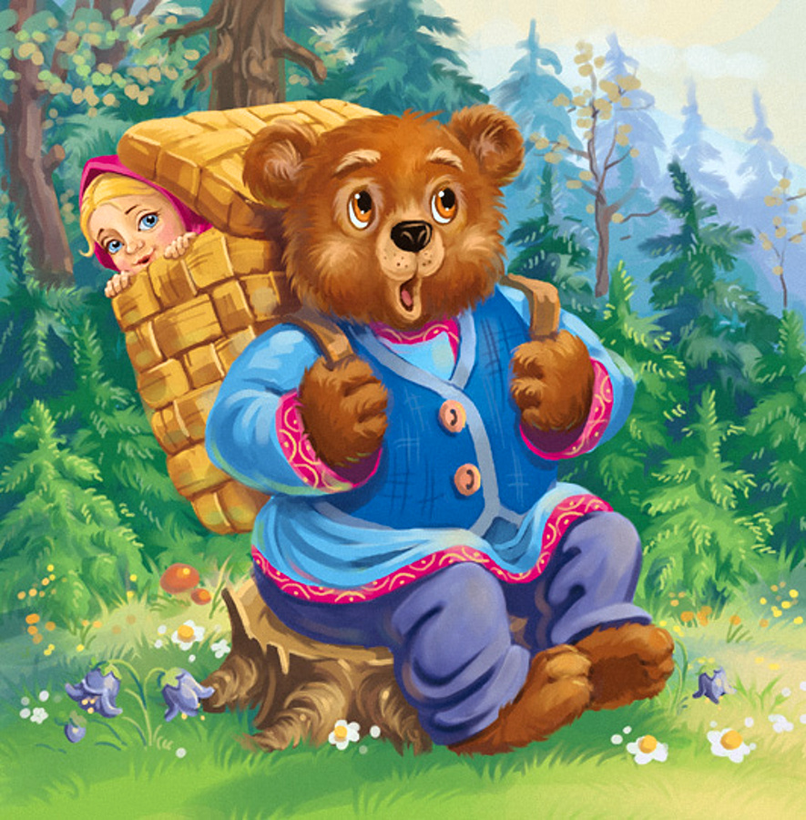
Маша и медведь

Slide 17
Никто
не должен содержаться в рабстве
или подневольном состоянии.

Slide 18
Книга сказок
…Покуда Буратино ел, папа Карло смастерил ему из бумаги курточку и штанишки, а из старого носка – колпачок с кисточкой.
...Папа Карло сказал: «Я продал свою куртку и купил тебе азбуку. Ты должен ходить в школу и стать умным и благоразумным.
«Я буду умненьким и благоразумненьким», - сказал Буратино. Он взял азбуку и пошел в школу.

Slide 20
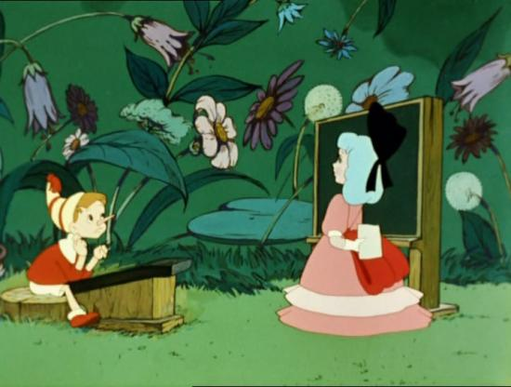
Право на образование

Slide 21
Я ребенок
Я имею право

